Slide 1
İLETİŞİM

Slide 2
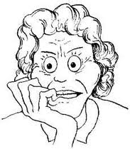
Göz bebekleri
Göz bebekleri heyecanlandığımızda ve bir şeye ilgi duyduğumuz zamanlarda normal konumlarına göre kat kat büyür. Yalan söylerken en profesyonel yalancıların bile gizleyemediği tek şey, göz bebeklerinin küçülmesidir.

Slide 3
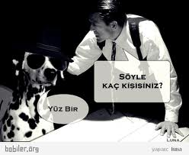
Göz altına alınan kişi sorgulama sırasında sorduğunuz soruyu cevaplarken eğer sağ yukarıya doğru bakıyorsa görsel tasarlama, sağ aşağıya bakıyorsa bedensel duyum hatırlaması söz konusudur. Eğer sol yukarıya doğru bakıyorsa görsel hatırlama. Sol ortaya bakıyorsa ses hatırlaması vardır. Eğer karşıya doğru bakıyorsa duygusal sentez, orta yukarıya doğru bakıyorsa koku hatırlama, orta aşağıya bakıyorsa tat hatırlama söz konusudur.

Slide 4
Bakışlar insanın kendine olan güvenini de sergiler flört sırasında gözler oldukça fazla kullanılır. Kadınlar gözlerini vurgulamak için göz makyajı yaparlar. Bir kadın bir erkeği severse ona bakarken gözbebeklerini büyütecek ve erkek de farkında olmadan bu bilgiyi doğru yorumlayacaktır. Bu nedenle romantik buluşmalar gözbebeklerinin büyümesine neden olan loş yerlerde gerçekleşir. Birbirlerinin gözlerine bakan genç aşıklar farkında olmadan gözbebeklerinin büyüyüp büyümediğine bakmaktadırlar. Her biri diğerinin gözbebeklerinin büyümesinden heyecanlanır.

Slide 5
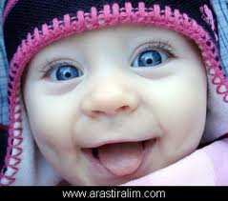
Bakış Süresi
Normal ve eşit kişiler arasında kurulan ilişkilerde göz teması genellikle toplam sürenin %75’ine yakınını kapsar. Dış dünyadan algıladıklarımızın %87’sini gözlerimizle, %9’unu kulaklarımızla, %4’ünü de diğer organlarımızla uyumlarız. Bir diğer anlatımla, karşıya verdiğimiz mesajın görselliğe dayanması söz konusu olursa, karşımızdakinin de algılaması %87 fazlalaşmaktadır.

Slide 6
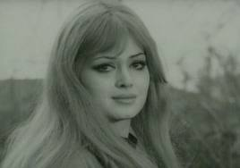
A, B’den hoşlanıyorsa ona çok bakacaktır. Bu da B’nin A’nın kendisinden hoşlandığını düşünmesine neden olacak ve bunun sonucu olarak B de A’dan hoşlanacaktır. Başka deyişle başka birisiyle iyi bir ilişki kurmak için toplam zamanın yüzde 60-70’inde onunla göz göze gelmeniz gerekir. Bu onun sizden hoşlanmasını sağlayacaktır.

Slide 7
Bakışlarınız karşınızdakinin bakışlarıyla toplam zamanın üçte ikisinden daha uzun süreyle karşılıyorsa bunun anlamı şunlardan biridir; birincisi sizi çok ilginç veya çekici buluyordur; ikincisi de size karşı saldırgan bir tavrı vardır ve gözbebekleri de büzüyorsa sözel olmayan bir meydan okumada bulunuyor olabilir. Bu nedenle bakışları sizinkilerle toplam zamanın üçte birinden daha az süreyle karşılaşan çekingen ve utangaç birine pek güven duymamanız çok normaldir.

Slide 8
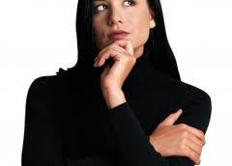
Bakış Yönü
Biriyle konuşurken dikkat edilecek en önemli nokta, nereye baktığınızdır. Doğrudan konuştuğunuz kişiye bakmak, karşınızdaki kişiye samimiyetinizi iletmenize yardımcı olur ve mesajınızın etkisini artırır. Yere bakarak veya gözlerinizi kaçırarak konuşmanız karşınızdaki kişinin üstünlüğünü kabul ettiğinizi gösterir. Doğrudan göz ilişkisi kurmak ve sürdürmek konusunda aşırılığa kaçmaması gerekir. Devamlı bir insanın gözlerinin içine bakmak hem o kimsede rahatsızlık oluşturur hem de gereksizdir.

Slide 9
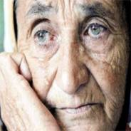
Temel Göz Hareketlerinin Anlamları
İş Bakışı
İş tartışmaları yaparken karşınızdakinin alnında bir üçgen olduğunu hayal edin. Bakışlarınızı bu bölgeye yönelterek ciddi bir ortam oluşturursunuz ve karşınızdaki sizin iş yapmak konusunda ciddi olduğunuzu anlar. Bakışlarınızın karşınızdakinin göz seviyesinin altına düşmemesi koşuluyla etkileşimi kontrol edebilirsiniz.

Slide 10
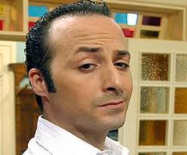
Mahrem Bakış
Bakış gözlere ve çenenin altından kişinin vücudunun diğer bölgelerine kayar. Yakın karşılaşmalarda gözler göğüs üçgene, daha uzak karşılaşmalarda ise gözlerle apış arası üçgene bakar. Kadın ve erkekler bu bakış birbirleriyle ilgilendiklerini göstermek için kullanırlar ve ilgi karşılıklıysa aynı bakışlarla cevap verilir.

Slide 11
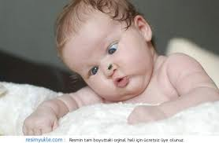
Sosyal Bakış
Bakış karşınızdakinin göz bakış seviyesinin altına düştüğünde sosyal bir ortam oluşur. Birisine bakmayla ilgili deneyler sosyal bir karşılaşma sırasında bakanın bakışlarının karşıdakinin gözler ve ağız arasındaki bir üçgene baktığını göstermiştir.

Slide 12
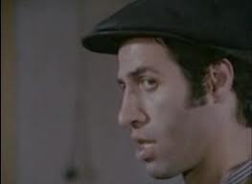
Yan Bakış
Yan bakış ilgi veya saldırganlık iletmekle kullanılır. Hafif kalmış kaşlar ve bir gülümsemeyle birlikteyse ilgi anlamına gelip flört işareti olarak yaygın şekilde kullanılır. Aşağıya dönük kaşlar, çatık alın veya aşağıya dönük ağız köşeleriyle birlikte şüpheli, saldırgan veya eleştirel bir tavır anlamına gelir.

